Slide 1
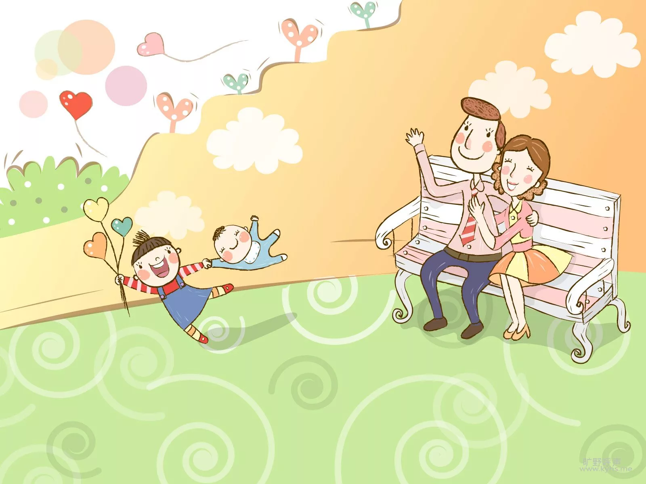
Интерактивная презентация по лексической теме «Моя семья»
Игра «СЕМЬ Я»
Для детей 5-7 лет

Slide 2
Цель: учить составлять предложения по картинкам без предлога и с предлогом.
Рекомендации к проведению игр:
1. Презентацию включить в режиме «Показ слайдов».
2. Переключать слайды стрелочкой на клавиатуре.
3. Слайды 4, 7, 10, 13, 16, 19 издают звуки при нажатии стрелочки «вперёд».

Slide 3
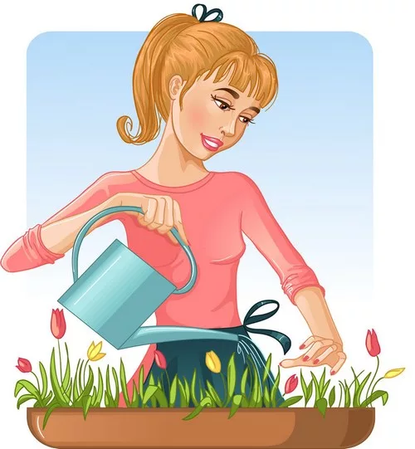
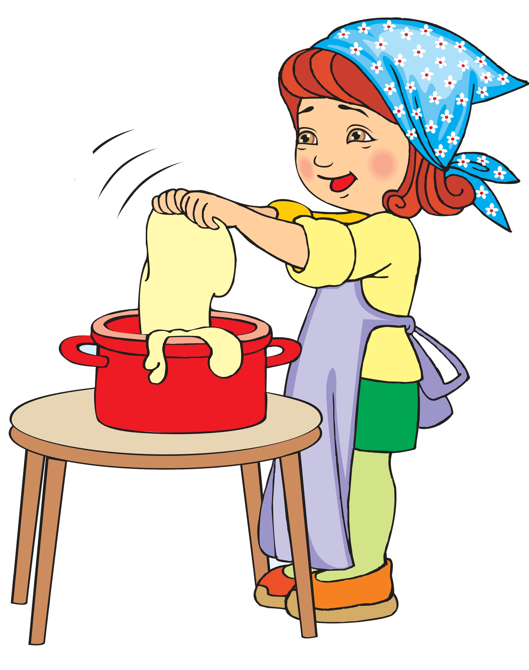
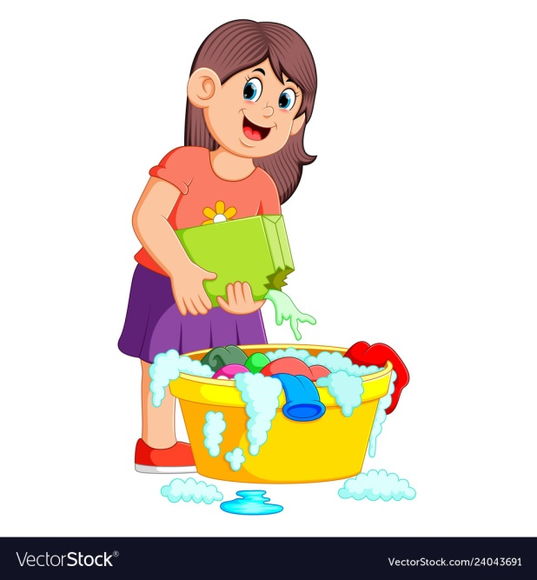
У мамы много работы, У мамы одни заботы… Цветы поливает, дом убирает, Детей приласкает…. Когда же все успевает? Что сейчас делает? Кто угадает?
Скажи, какую работу выполняет мама.

Slide 4
У мамы много работы, У мамы одни заботы… Цветы поливает, дом убирает, Детей приласкает…. Когда же все успевает? Что сейчас делает? Кто угадает?
Угадай по звуку, какую работу выполняет мама.

Slide 5
Придумай предложения, каждый раз увеличивая количество слов
Мама моет посуду…. Мама моет грязную посуду новой мочалкой…

Slide 6
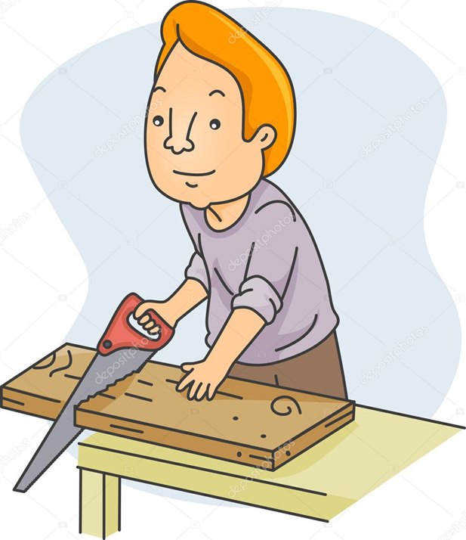
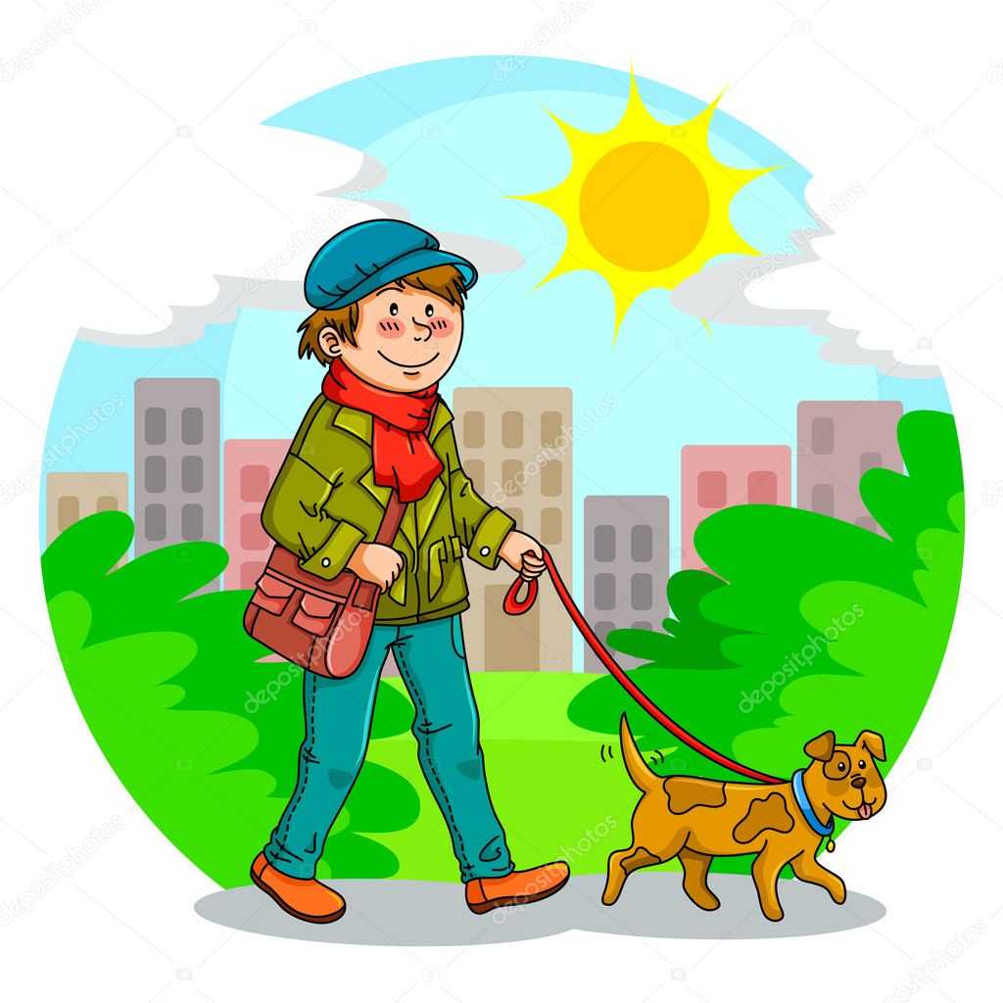
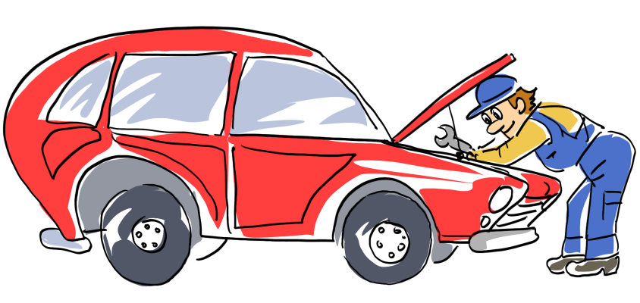
Папа от мамы не отстает, Время зря не теряет. По хозяйству маме помогает. Чем занят папа? Кто отгадает?
Скажи, какую работу выполняет папа.

Slide 7
Папа от мамы не отстает, Время зря не теряет. По хозяйству маме помогает. Чем занят папа? Кто отгадает?
Угадай по звуку, какую работу выполняет папа

Slide 8
Придумай предложения, каждый раз увеличивая количество слов
Папа пилит доску… . Папа ловко пилит новую доску острой ножовкой.

Slide 9
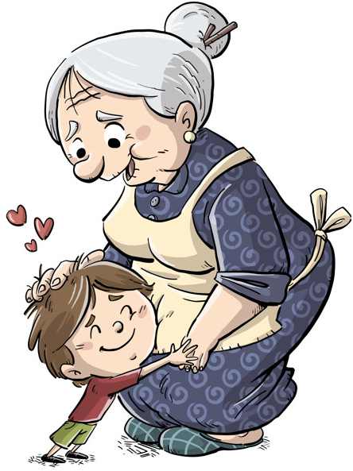
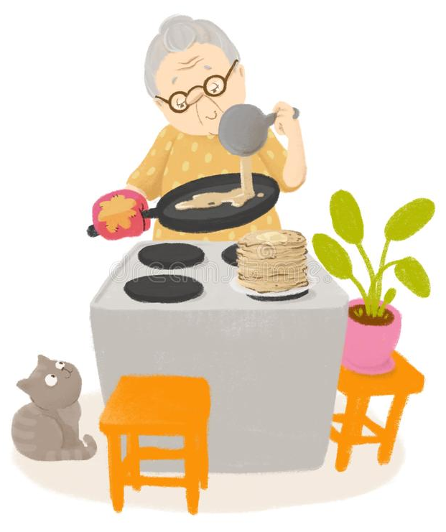
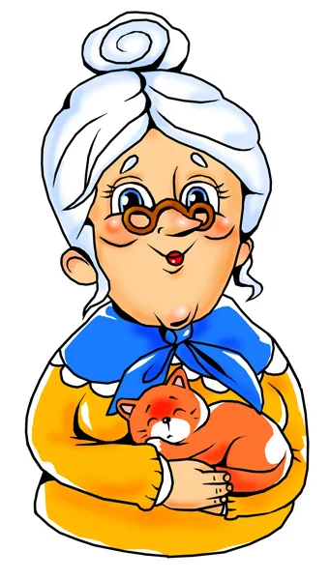
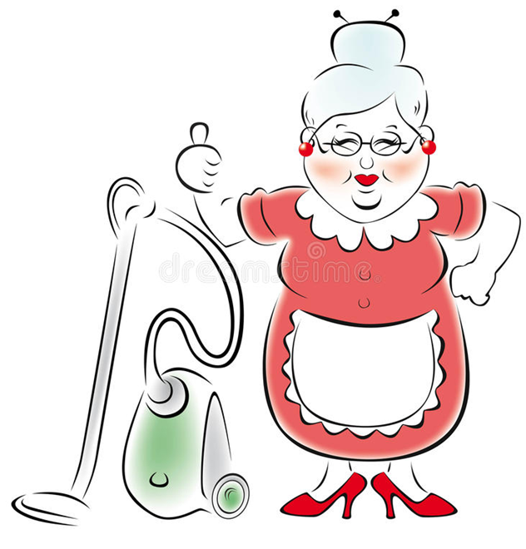
Бабушка, бабулечка, Никогда не устает…. От мамы с папой Не отстает… Весь день кружится, как юла…. Какие у нее дела?
Скажи, какую работу выполняет бабушка.

Slide 10
Бабушка, бабулечка, Никогда не устает…. От мамы с папой Не отстает… Весь день кружится, как юла…. Какие у нее дела?
Угадай по звуку, какую работу выполняет бабушка.

Slide 11
Придумай предложения, каждый раз увеличивая количество слов
Бабушка пылесосит ковер …. Бабушка быстро пылесосит детский ковер.

Slide 12
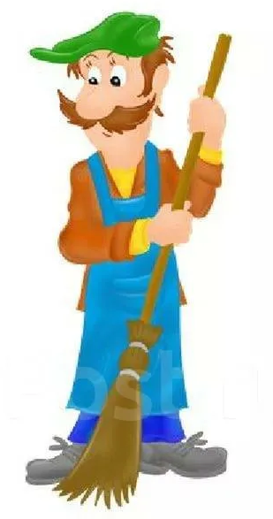
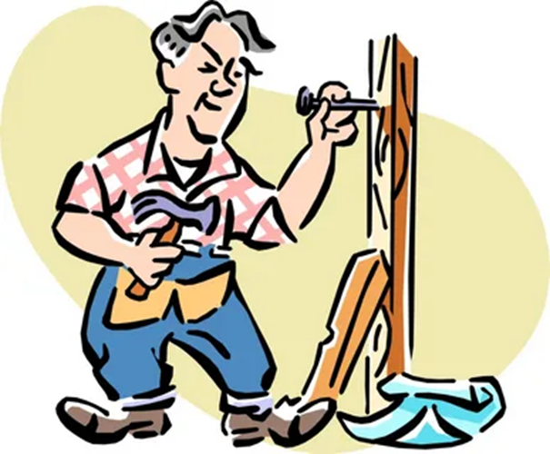
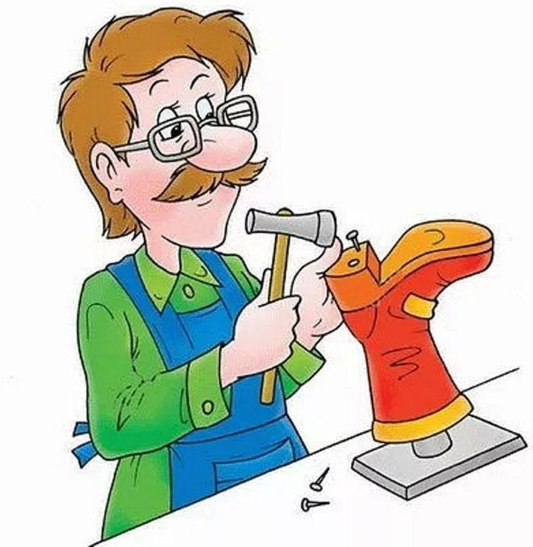
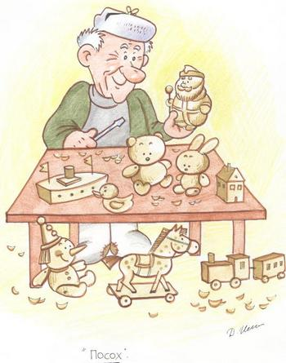
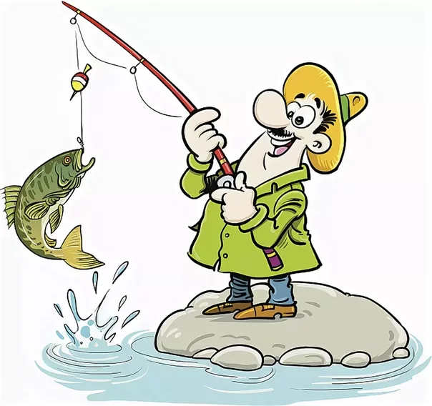
Дед работы не боится, Дед работаю гордится. Все, что сделал дед, Всем прослужит 300 лет!
Скажи, какую работу выполняет дедушка.

Slide 13
Дед работы не боится, Дед работаю гордится. Все, что сделал дед, Всем прослужит 300 лет!
Угадай по звуку, какую работу выполняет папа

Slide 14
Придумай предложения, каждый раз увеличивая количество слов
Дедушка забивает гвоздь…. Дедушка смело забивает стальные гвозди.

Slide 15
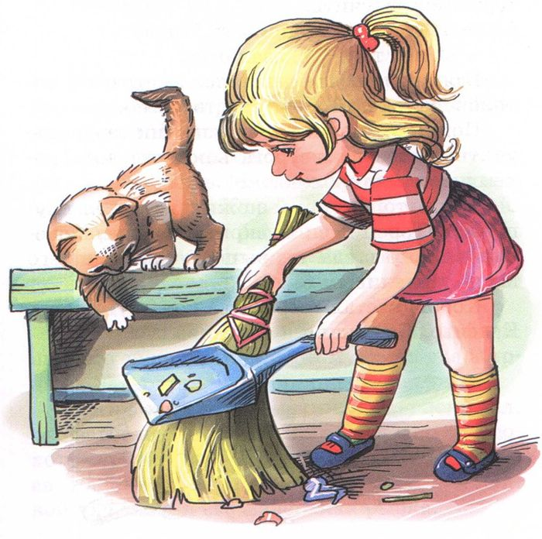
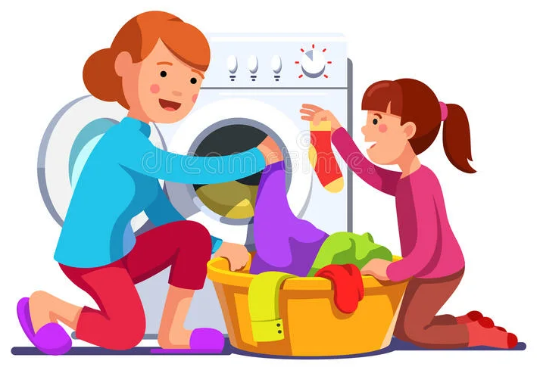
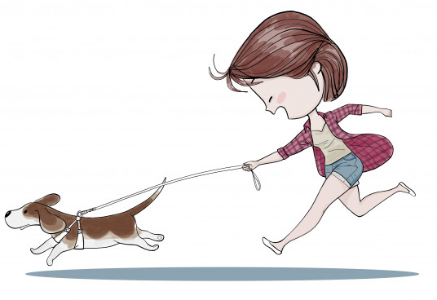
Доченька, красавица, Своим стараньем славится! Всему у мамы учится! У нее все-все получится.
Скажи, какую работу выполняет дочка.

Slide 16
Доченька, красавица, Своим стараньем славится! Всему у мамы учится! У нее все-все получится.
Угадай по звуку, какую работу выполняет дочь.

Slide 17
Придумай предложения, каждый раз увеличивая количество слов
Дочка наливает чай в чашки …. Дочка умело наливает ароматный чай в разноцветные чашки.

Slide 18
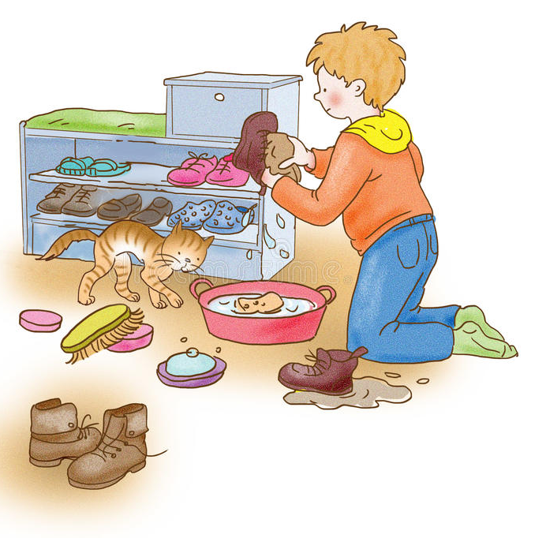
Кто сказал, что сын лентяй? Вы тому не верьте. Сами посмотрите! Наш сынишка хоть и мал, Но ему на месте не сидится.
Скажи, какую работу выполняет сын.

Slide 19
Кто сказал, что сын лентяй? Вы тому не верьте. Сами посмотрите! Наш сынишка хоть и мал, Но ему на месте не сидится.
Угадай по звуку, какую работу выполняет папа

Slide 20
Придумай предложения, каждый раз увеличивая количество слов
Сынок рубит дрова …. Маленький сынок ловко рубит дрова для печки.

Slide 21
Звуки вокруг нас
До свидания, друг!

Slide 22
Литература
1. Брежнева Е.А., Брежнев Н.В. Хочу всё знать: Рабочая тетрадь по развитию речи детей старшего дошкольного возраста с методическими рекомендациями: Пособие для логопеда: В 2 ч. – М.: Гуманит. изд. центр ВЛАДОС, 2003. – Ч. ll: Мир человека. – 164 с.: ил. – (Коррекционная педагогика).
2.Косинова Е.М. Моя первая книга знаний. Обо всём на свете. Упражнения для развития речи/ Худ. Г. Соколов. – М.: Изд-во Эксмо, 2006 – 120с., ил.
3. Альбом по развитию речи для будущих первоклассников. – М. : РОСМЭН, 2019 . – 96 с. : ил. – (Говорим правильно).
4. Все стихотворения в игре авторские: Леви Людмилы Владимировны.

Slide 23
Авторы-составители:
Учитель-логопед МБДОУ г. Иркутска детского сада №136 Починская Е.А.
Учитель-логопед МБДОУ г. Иркутска детского сада №136 Леви Л.В.

